Slide 1

BENCHMARK SNOWBALLEDGE
1
OBJECTIFS
PRÉSENTATION
2
OBJECTIFS ATTEINTS
3
OBJECTIFS NON ATTEINTS
4
CONCLUSION
5

Slide 2
OBJECTIFS
1

Slide 3
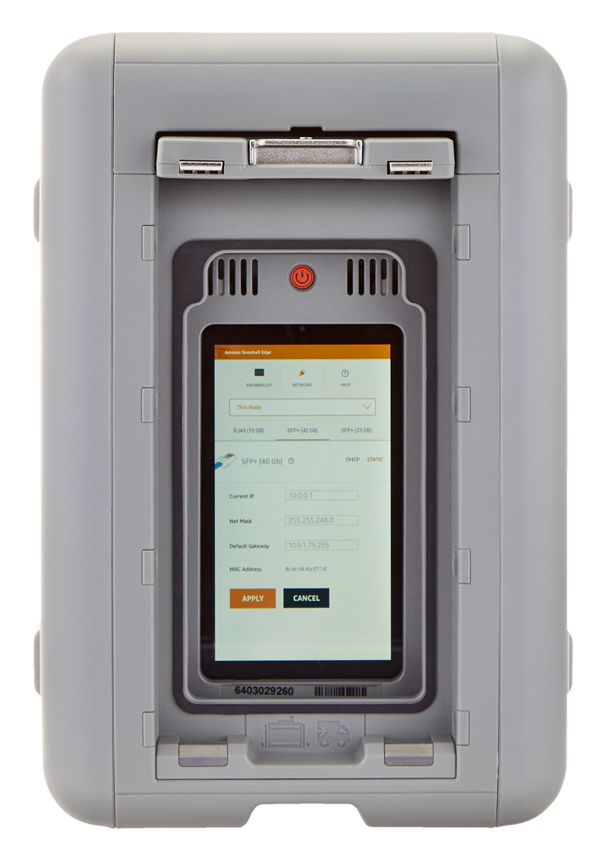
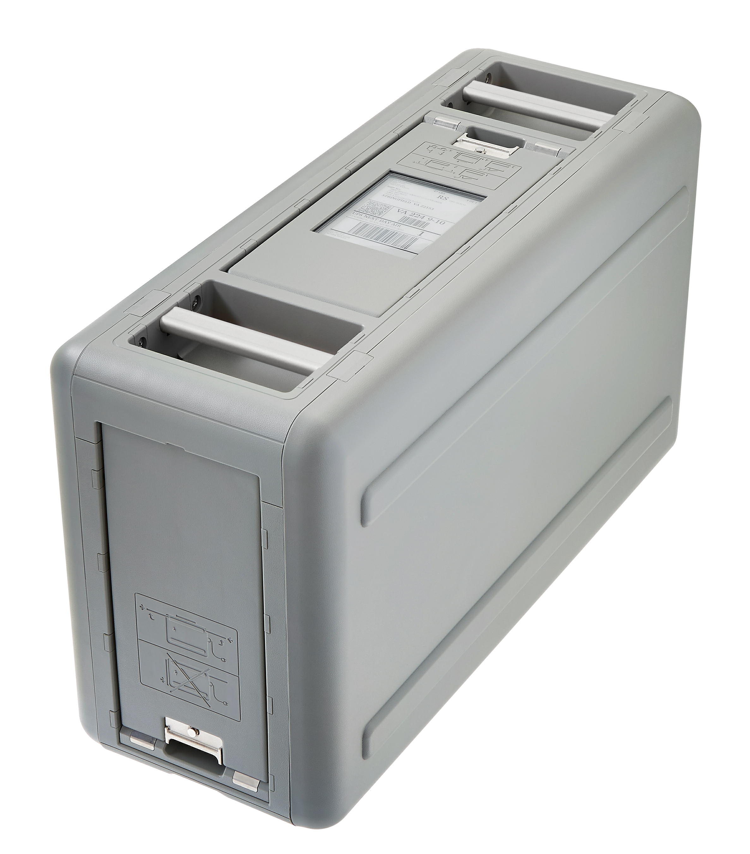
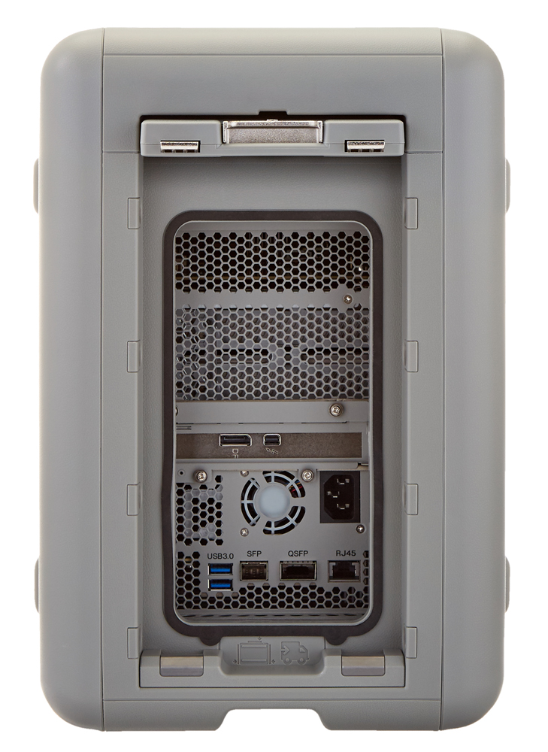
I-PRÉSENTATION
2
2
Face Avant
Vue de dessus
Face Arrière
Aspect Visuel du snowballEdge

Slide 4

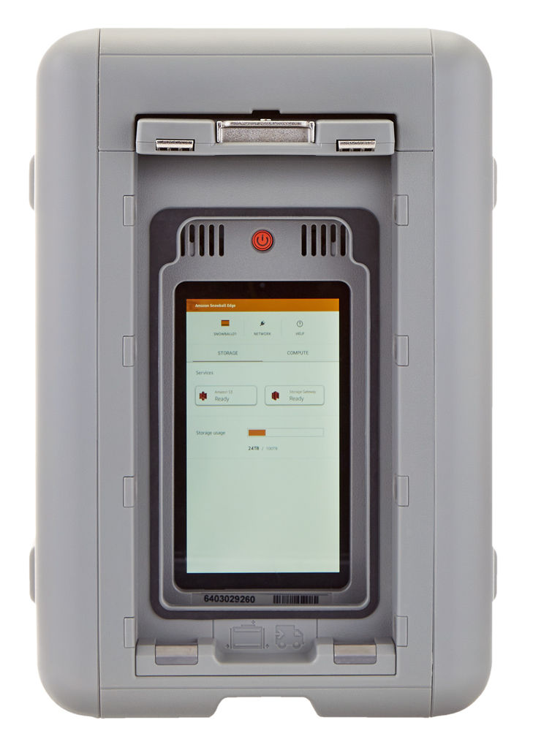
Bouton on/off
connexion
File interface
Amazone s3
Barre de progression

Slide 5
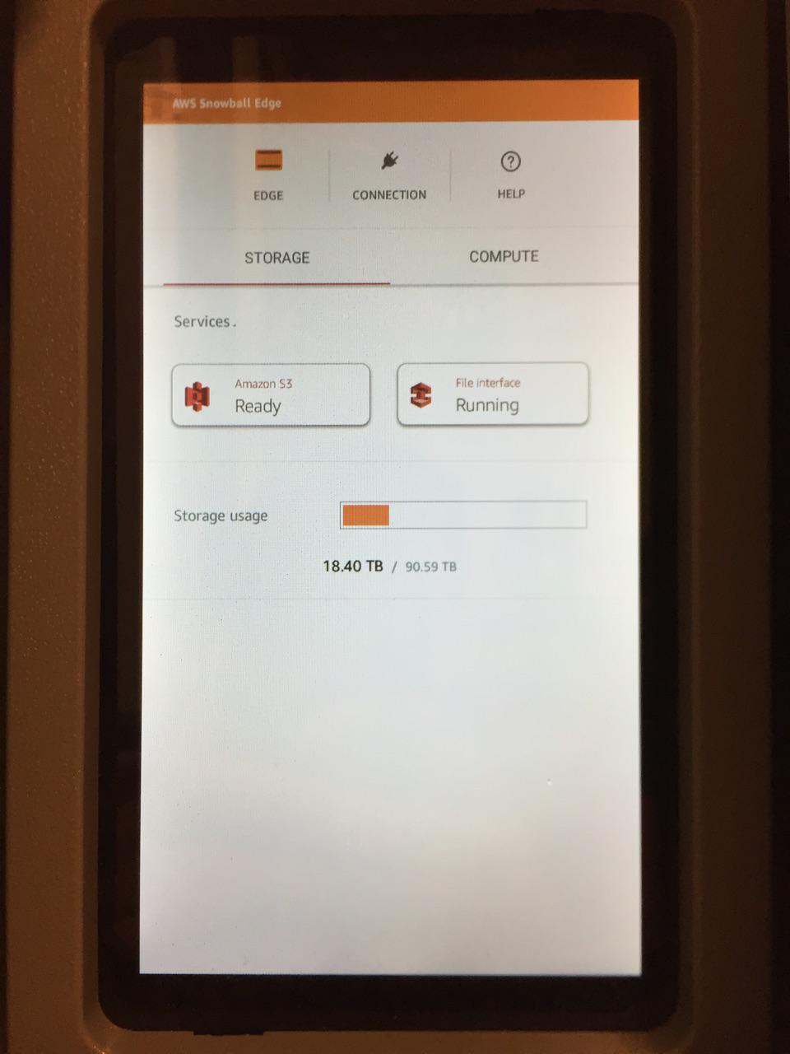

Slide 6
alimentation
Sortie SFP
Sortie QSFP
Sortie USB 3.0
Sortie RJ45

Slide 7

Vue de Dessus
Adresse
ip

Slide 8
OBJECTIFS ATTEINTS
3
3

Slide 9

II-Comprendre le fonctionnement du snowballEgde
3
A-Configuration Réseaux
1-connecteurs
2-serveurs
3-protocoles
4-Architecture Réseau

Slide 10
A-Configuration Réseaux
3
3
1- Connecteurs
Durant mes travaux j’ai fait usage du connecteur RJ45 .
2- Serveurs
Ayant constitué un réseau local , j’ai donc installé
Et configuré deux serveurs :
isc-dhcp-serveur pour l’adressage des adresses ip
nfs-kernel-server pour le partage des fichiers
3-Protocoles
Pour le transfert des données vers le snowballedge le protocole utilisé est tcp/ip sur le port 8080 qui correspond au endpoint de l’appareil

Slide 11
II-Comprendre le fonctionnement du snowballEgde

Slide 12
III-mise en place des scénarios de tests
A- File Interface
Méthodes d’utilisations de File Interface
il peut être monté sur un appareil de diverses façons :
→ sur une machine on peut monté plusieurs systèmes de partages
du snowball
→ on peut aussi le monté sur plusieurs machines
→ Dans tous les cas il est possible d’envoyer de manières façon
Simultanée des fichiers sur chaque point de montage
B-Cas Pratique : exemple l’envoi d’un fichier avec deux nominations
Différentes creds et creds1 partagés simultanément sur
snowball et snowballege .
ci dessous quelques captures d’écrans pour illustrer mon propos.

Slide 13
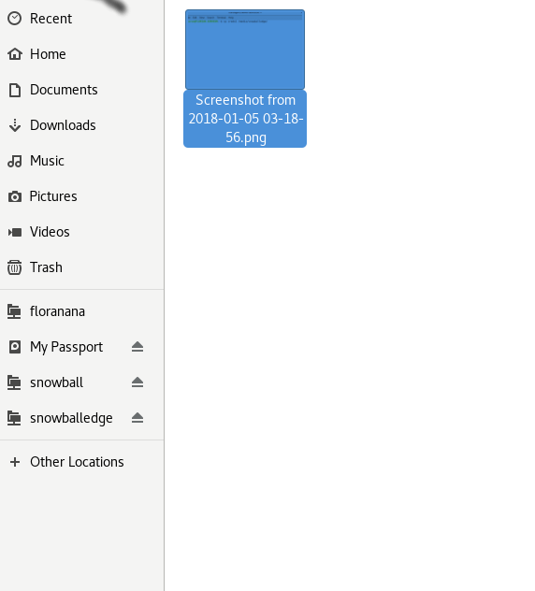
Disque dur externe
Partage de fichiers
Partage de fichiers

Slide 14
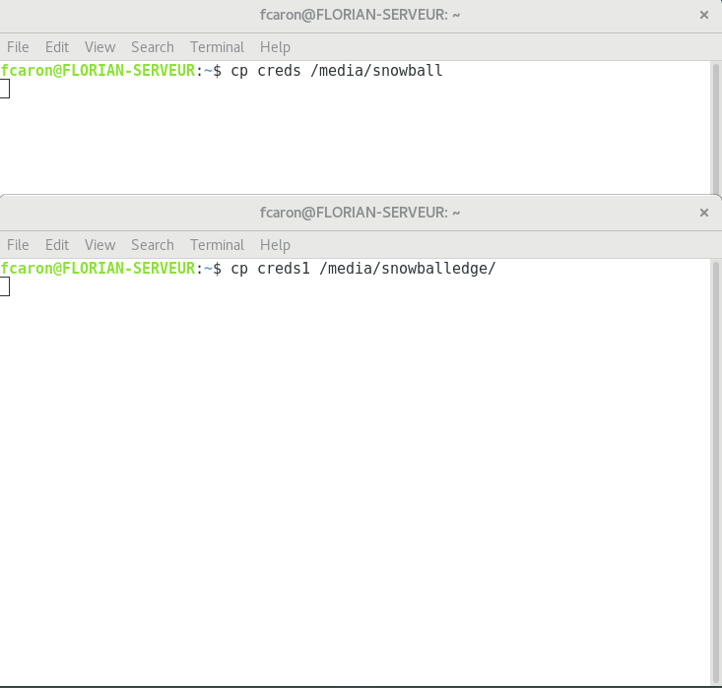

Slide 15
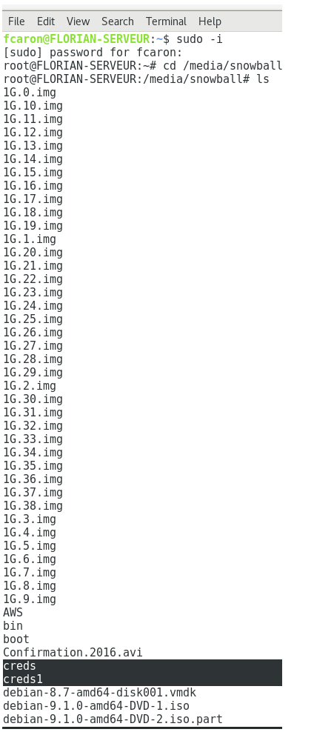
Les deux fichiers ont été « uploader » simultanément

Slide 16
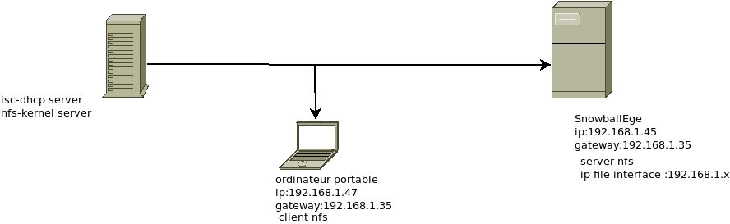
Architecture Réseau Simplifiée

Slide 17
 | Une machine | Plusieurs machines
Transfert simultané | oui | oui
NB : seul le super utilisateur a le droit de monter des systèmes de montages
de dossiers partagés . Toutes les machines sur réseaux peuvent avoir accès
Aux fichiers si elles ont les bonnes autorisations ,c’est pourquoi il recommandé de
Ne pas installer le serveur NFS sur un réseau internet

Slide 18
III-mise en place des scénarios de tests
B- AMAZON S3
Cette méthode s’effectue en ligne de commande le transfert se fait aussi de
Façon simultané pour l’envoi d’un fichier avec la même nomination . Mais lorsque je prend deux fichiers différents alors le premier fichier est transféré ,
Le second fichier génère une erreur
C-Cas Pratique : exemple l’envoi d’un fichier la même nomination

Slide 19
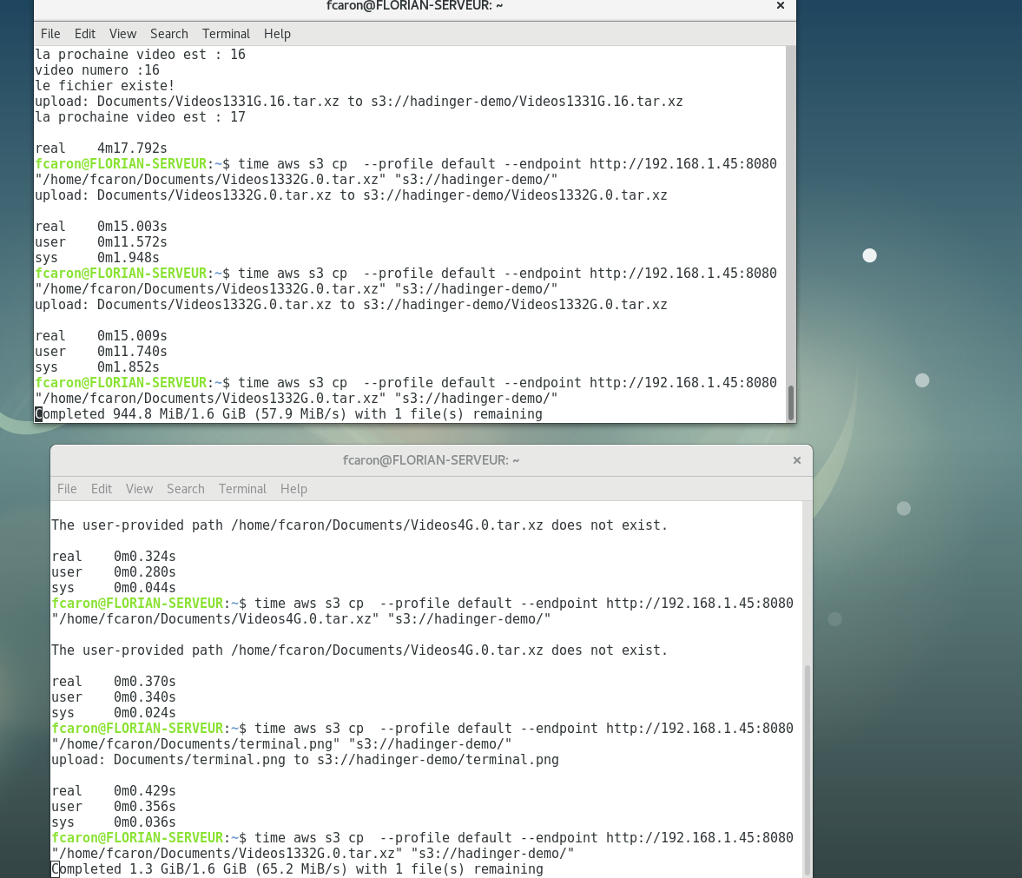
Le Fichier Videos1332G.0.tar.xz
Le Fichier Videos1332G.0.tar.xz

Slide 20
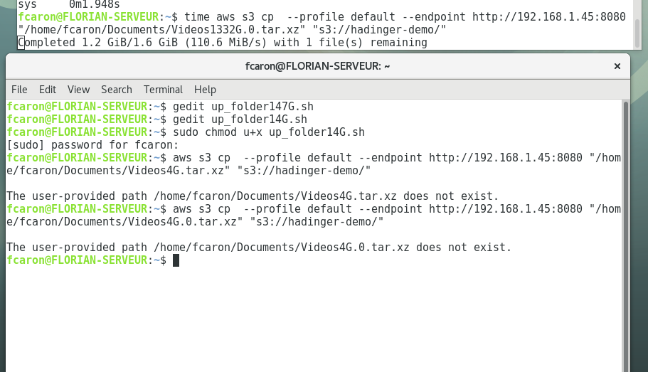
Fichier en cours de transfert
Message d’erreur est automatiquement Généré

Slide 21
TABLEAU RÉCAPITULATIF DE LA MIGRATION EN LIGNE DE COMMANDE
Sur une même machine
 | Fichier portant la même nomination | Fichier portant des nominations différentes
Transfert simultané | oui | non
Sur des machines différentes
 | Fichier portant la même nomination | Fichier portant des nominations différentes
Transfert simultané | non | non

Slide 22
COMBINAISON DES DEUX TYPES DE MIGRATIONS:TABLEAUX RÉCAPITULATIFS
Premier cas : dans l’ordre suivant on commence par le
Partage de fichiers ,ensuite ligne de commande
 | Une machine | Plusieurs machines
Transfert simultané | non | Non
Résumé : si on démarre le partage de fichiers sur une machine et dans la seconde
On démarre une migration en ligne de commande rien ne se passe
Second cas : ligne de commande et ensuite partage des fichiers
 | Une machine | Plusieurs machines
Transfert simultané | oui | oui

Slide 23
ANALYSE DES DONNÉES
Le temps de transfert étant extrêmement long , mon travail est centré sur l’analyse
De données en ligne de commande :
j’ai essentiellement travaillé avec deux types de fichier :
Des fichiers : des fichiers vides et vidéos
j’ai généré des fichiers vides allant de 1Go à 148Go
Tandis pour les fichiers vidéos j’ai compressé un dossier de 151Go ,
Après compression ne valait plus que 1,6Go
Dans un script et en fonction de ce que je veux transférer , j’applique le coefficient
Adéquat à 1.6Go
Exemple : je veux transférer 147Go donc je vais transférer 92*1,6Go
On a ainsi les tableaux suivant :

Slide 24
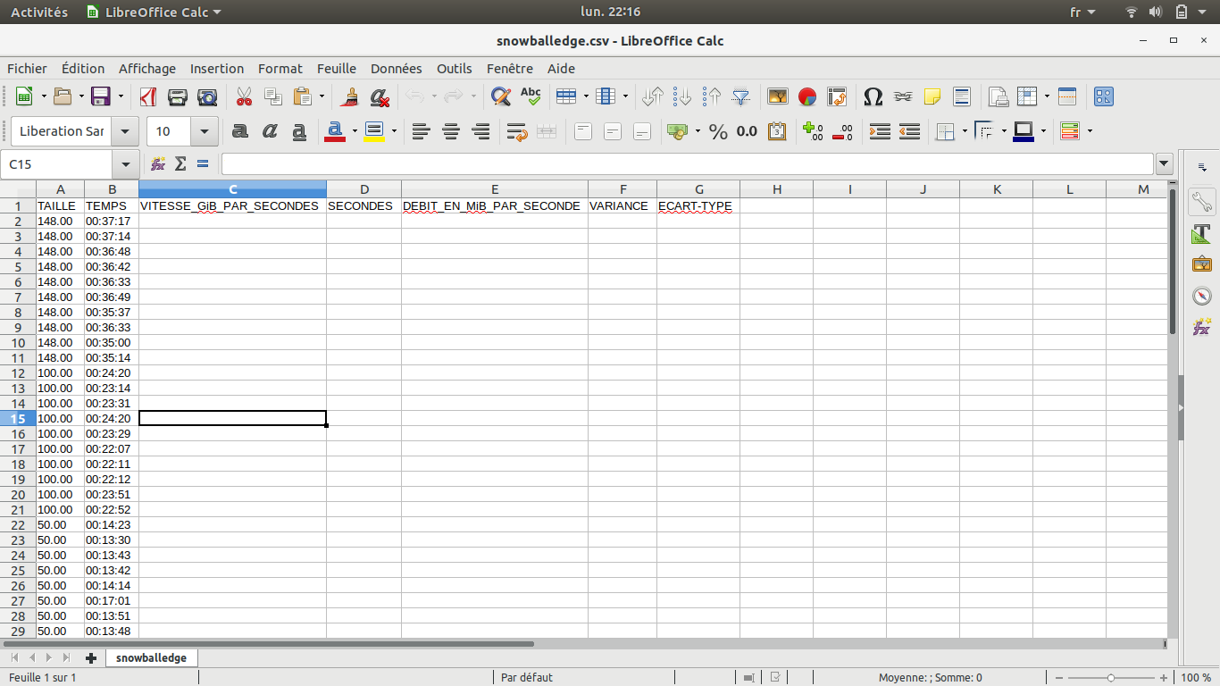

Slide 25
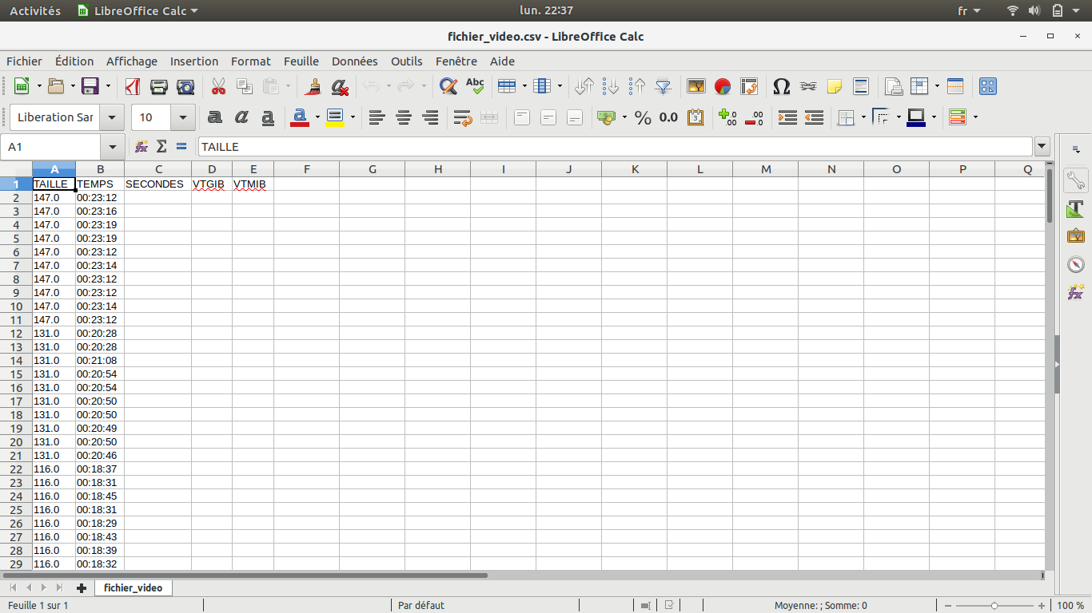

Slide 26
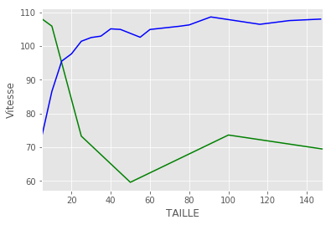

Slide 27
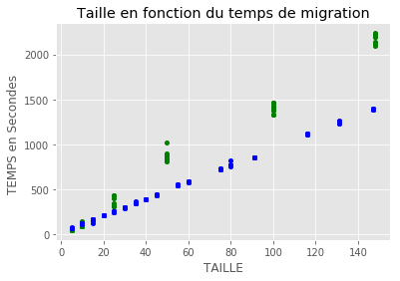

Slide 28
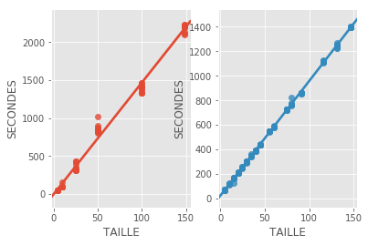

Slide 29
OLS Regression Results
==============================================================================
Dep. Variable: SECONDES R-squared: 0.989
Model: OLS Adj. R-squared: 0.989
Method: Least Squares F-statistic: 5100.
Date: Mon, 08 Jan 2018 Prob (F-statistic): 6.38e-56
Time: 21:30:51 Log-Likelihood: -329.99
No. Observations: 57 AIC: 664.0
Df Residuals: 55 BIC: 668.1
Df Model: 1
Covariance Type: nonrobust
==============================================================================
coef std err t P>|t| [0.025 0.975]
------------------------------------------------------------------------------
x1 14.7058 0.206 71.417 0.000 14.293 15.118
const -4.1388 16.169 -0.256 0.799 -36.543 28.265
==============================================================================
Omnibus: 15.035 Durbin-Watson: 0.726
Prob(Omnibus): 0.001 Jarque-Bera (JB): 17.889
Skew: 1.064 Prob(JB): 0.000130
Kurtosis: 4.733 Cond. No. 119.
==============================================================================

Slide 30
OLS Regression Results
==============================================================================
Dep. Variable: SECONDES R-squared: 0.999
Model: OLS Adj. R-squared: 0.999
Method: Least Squares F-statistic: 3.095e+05
Date: Mon, 08 Jan 2018 Prob (F-statistic): 2.98e-276
Time: 23:30:28 Log-Likelihood: -616.92
No. Observations: 170 AIC: 1238.
Df Residuals: 168 BIC: 1244.
Df Model: 1
Covariance Type: nonrobust
==============================================================================
coef std err t P>|t| [0.025 0.975]
------------------------------------------------------------------------------
x1 9.3546 0.017 556.368 0.000 9.321 9.388
const 21.7974 1.198 18.202 0.000 19.433 24.162
==============================================================================
Omnibus: 63.209 Durbin-Watson: 1.130
Prob(Omnibus): 0.000 Jarque-Bera (JB): 590.608
Skew: 1.041 Prob(JB): 5.64e-129
Kurtosis: 11.891 Cond. No. 121.
==============================================================================

Slide 31
IV-Synthèse

